Slide 1


Концепция развития остановочного пункта
«Перхушково»
Смоленского направления МЖД
Одинцовский р-н, Московская область

Slide 2
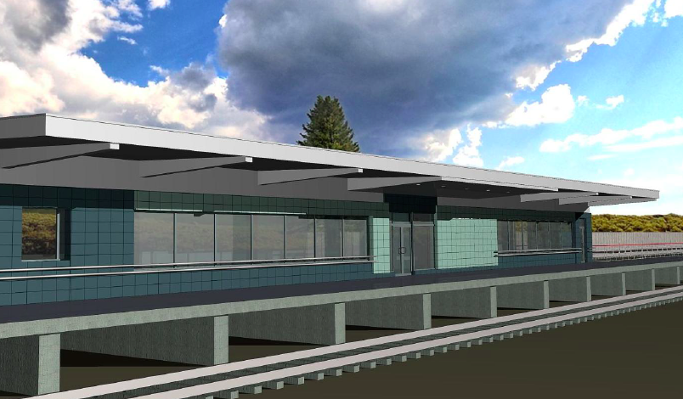

Концепция развития о.п. «Перхушково»
Основные задачи развития о.п. Перхушково
Существующая инфраструктура о.п. Перхушково Смоленского направления МЖД требует существенного улучшения в целях:
повышения уровня безопасности обслуживания пассажиров;
обеспечения качественного нового уровня предоставления услуг пассажирам на станциях и остановочных пунктах пригородного сообщения;
интеграции остановочных пунктов и станций железнодорожного транспорта в общую систему наземного пассажирского транспорта;
получения компанией дохода от вновь создаваемой инфраструктуры на станциях и остановочных пунктах;
сокращения расходов компании на содержание пассажирской инфраструктуры за счет повышения уровня доходности от создаваемой инфраструктуры.

Slide 3
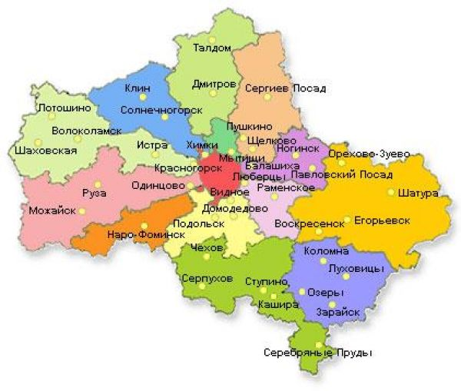
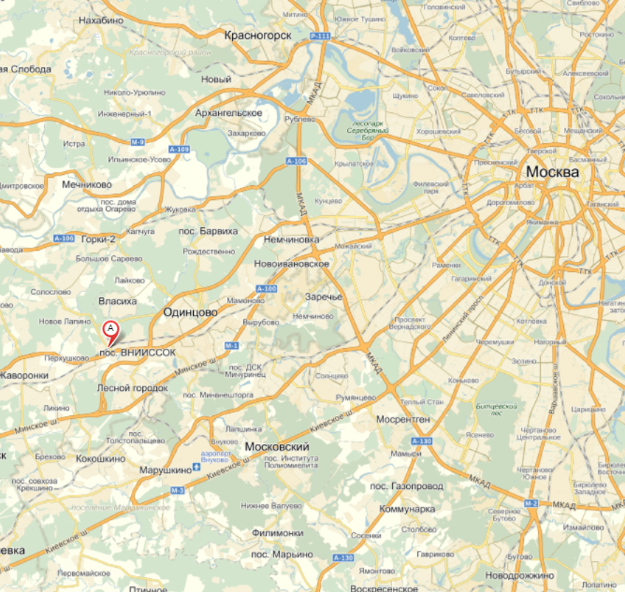
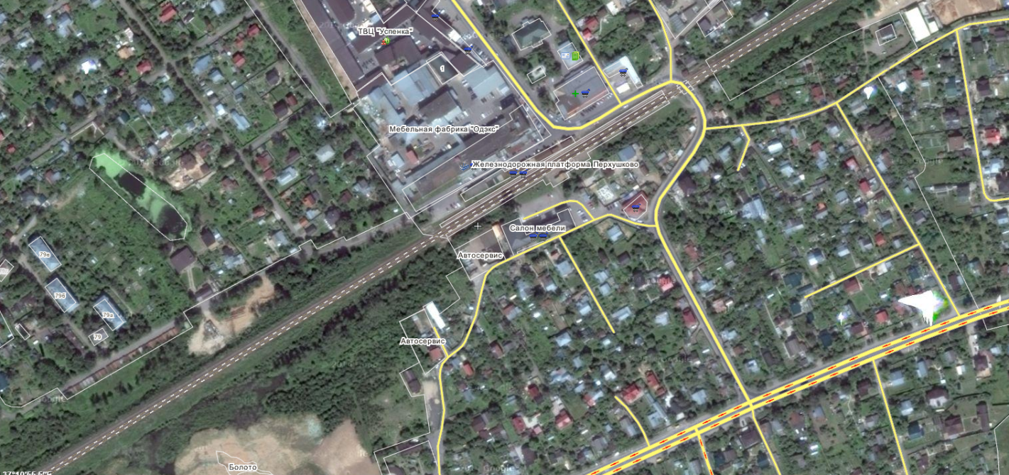
Концепция развития о.п. «Перхушково»
Границы расположения о.п. «Перхушково»
- Граница благоустраиваемой территории

Slide 4


Концепция развития о.п. «Перхушково»
Структура пассажиропотока о.п. «Перхушково»
Всего маршрутов НГПТ в зоне расположения
о.п. «Перхушково»:
Автобусные маршруты – 5
Маршрутные такси – 2
Время работы маршрутов: с 5.30 до 23.00
Автомобильный транспорт: 11 500 авт./сутки
Общий пассажирский поток НГПТ: 9 210 чел./сутки
Планируемое годовое увеличение
пассажиропотока: 11 %
Общее количество населения в зоне
тяготения о.п.: 57 тыс. чел.
Пионерская
4 481 чел. в сутки
Перхушково
3 839 чел. в сутки
Здравница
1 546 чел. в сутки
Распределение пассажиропотока:
- 550 чел./сут.
- 3200 чел./сут.

Slide 5
Концепция развития о.п. «Перхушково»
Технико-экономические показатели
Наименование
Показатели, м²
Комплекс по обслуживанию пассажиров (1)
  залы ожидания пассажиров
  комната матери и ребенка
  санитарные комнаты
  технологические помещения РЖД
  помещения коммерческого назначения
Комплекс по обслуживанию пассажиров (2)
  залы ожидания пассажиров
  комната матери и ребенка
  санитарные комнаты
  технологические помещения РЖД
  помещения коммерческого назначения
Навесы платформы 1
Навесы платформы 2
Перехватывающий паркинг , м/м
Зона озеленения и благоустройства
Площадь реконструируемой территории , га
1080
150
20
20
100
790
1080
20
20
20
60
960
100
100
150
1000
0,66

Slide 6
Концепция развития о.п. «Перхушково»
Технико-экономические показатели
Требуемый объем инвестиций в проект (млн. руб.):
Срок окупаемости проекта (для инвестора в годах)
IRR
NPV(тыс.руб.)
PI
PV (тыс.руб.)
Предлагаемые доли в проекте (кв.м.)
  доля инвестора
  доля РЖД
CF после ввода в эксплуатацию объектов (млн. руб.):
CF_{год} ^{инвестор}
123,9
2,6
39%
38 145
1,41
181 186
70
30
30,8

Slide 7
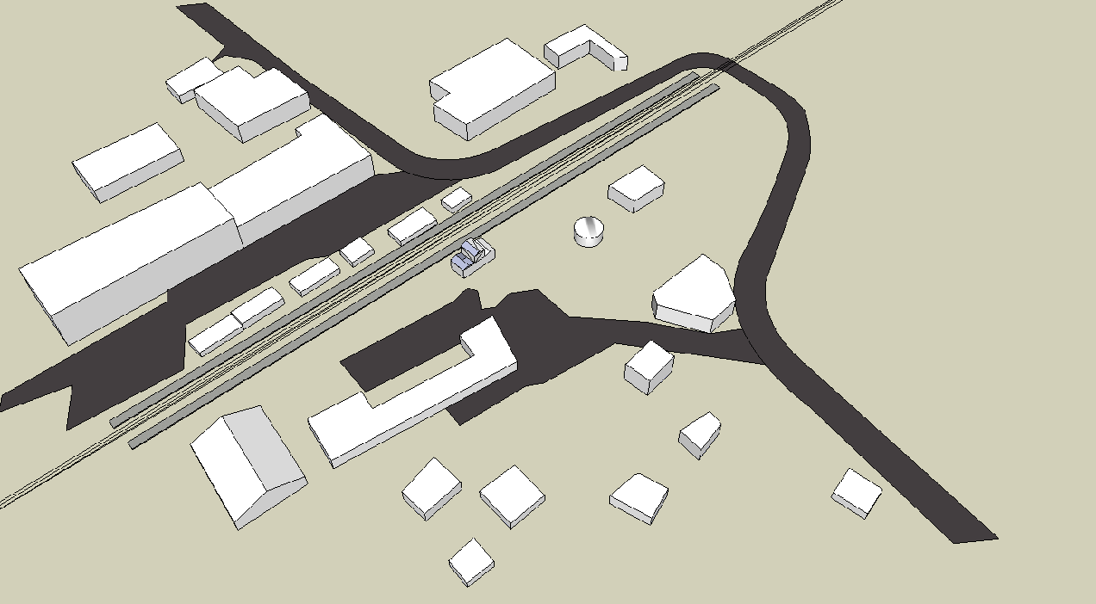
Концепция развития о.п. «Перхушково»
Текущее положение
Сносимые постройки.
(незаконно расположенные на территории)

Slide 8
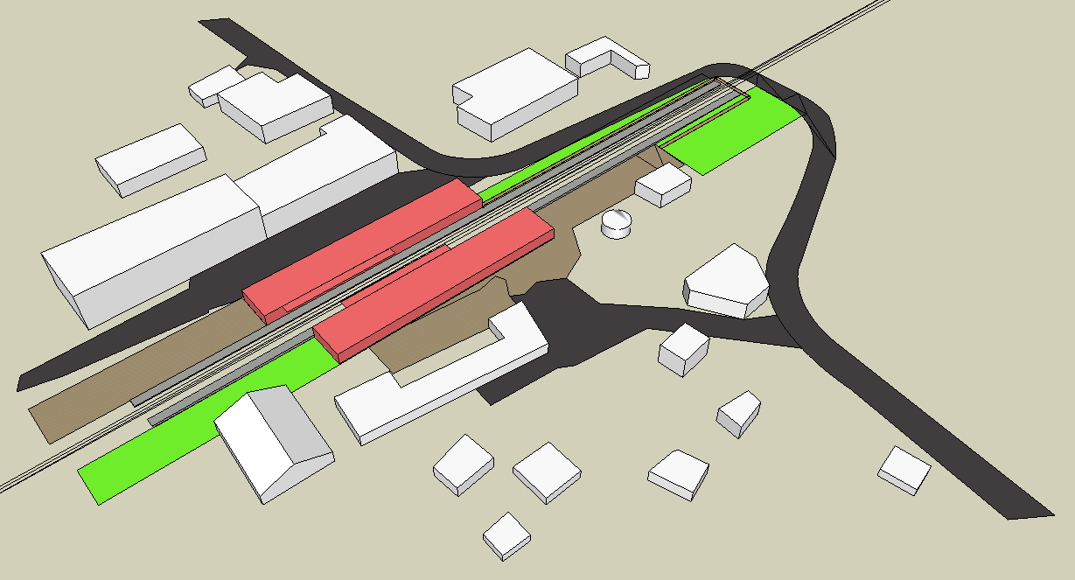
Концепция развития о.п. «Перхушково»
Эскизные решение
Новые здания остановочного пункта Перхушково, с залами ожидания, социальными помещениями и торговыми площадями
Пешеходные дорожки
Зоны реконструкции существующих и строительство новых парковочных площадок
Зоны озеленения и благоустройства

